Slide 1

Осень в Заполярье
Интегрированный краеведческий курс
Учитель начальных классов МБОУ Кольская СОШ №2
Панфилова С.Л.

Slide 2
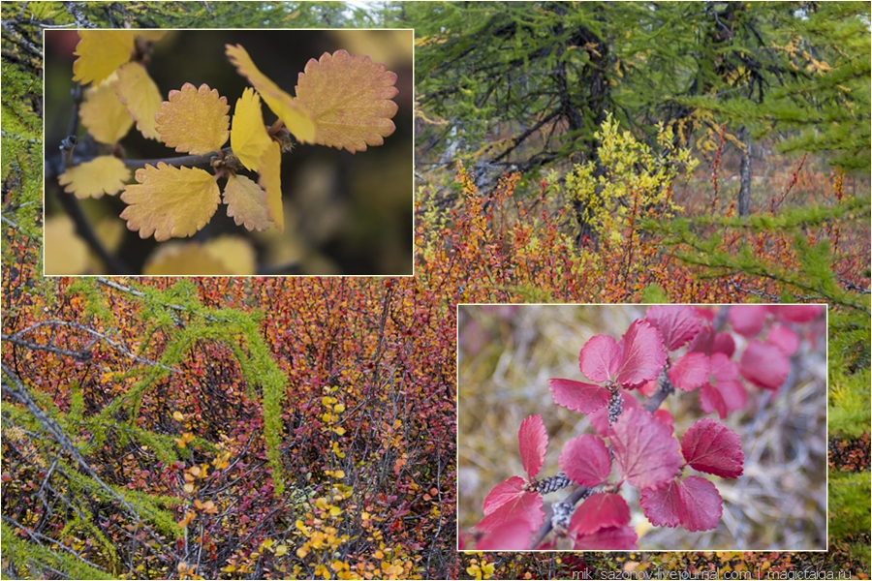
Осень в Заполярье наступает в середине августа. В это время случаются первые ночные заморозки.

Slide 3
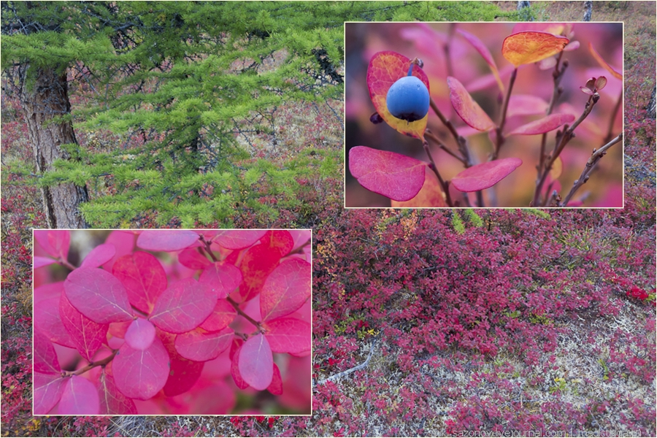

Slide 4
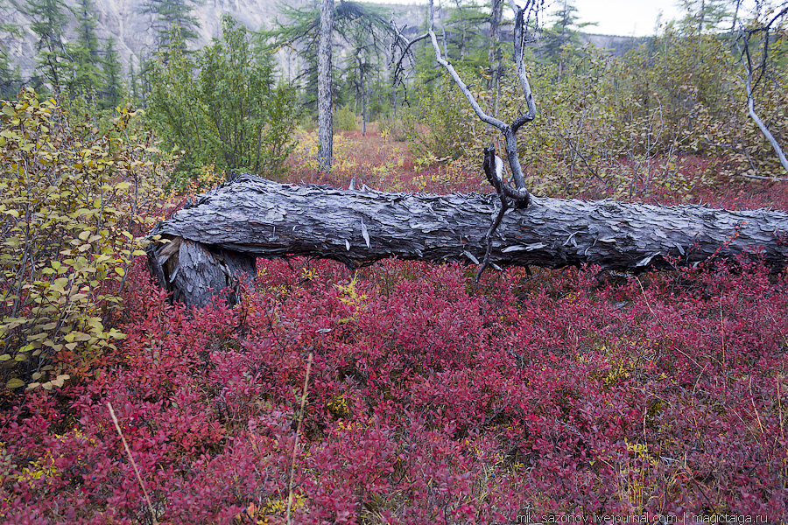
Красные листья появляются
у деревьев и кустарников, которые растут на бедной почве. Желтые - на богатой почве.

Slide 5
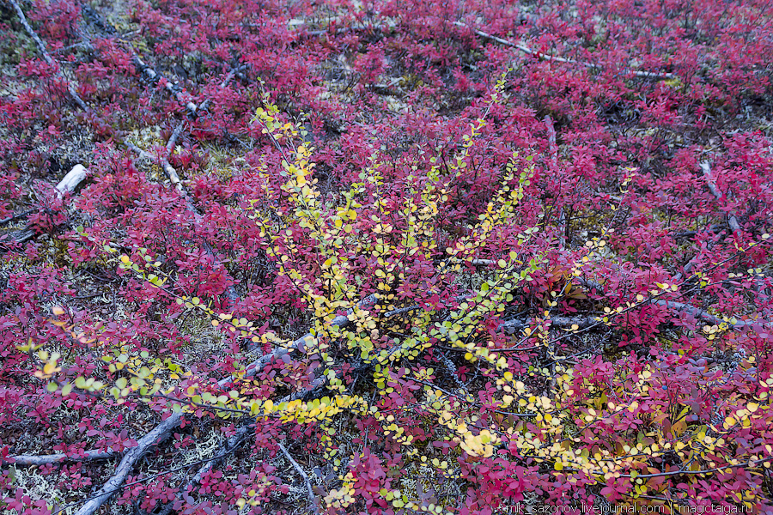

Slide 6
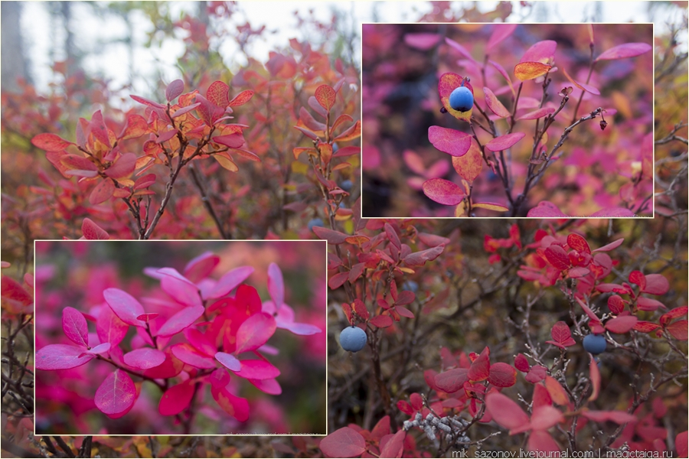
Множество оттенков красного цвета у листьев голубики.

Slide 7
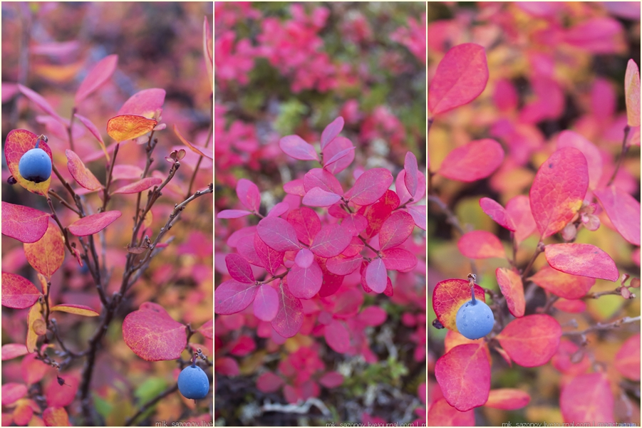
Голубика - самое распространенное растение
в лесотундре.

Slide 8
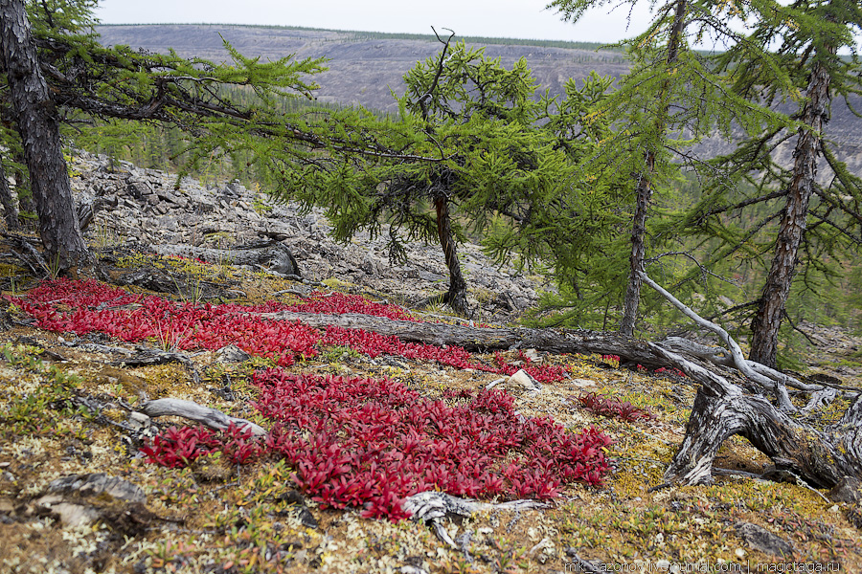
Еще одно растение радует кроваво-красным цветом - Арктоус арктический.

Slide 9
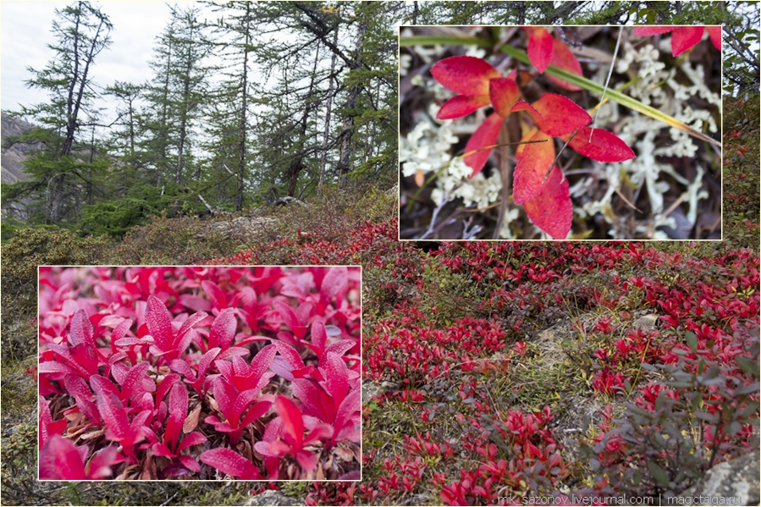

Slide 10
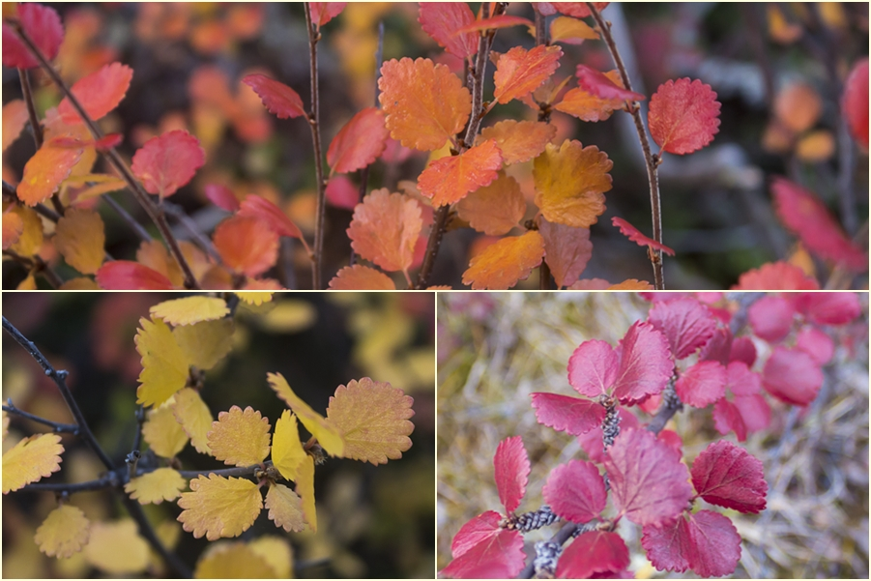
Карликовая березка меняет цвет от зеленого к желтому и от оранжевого к темно-бордовому.

Slide 11
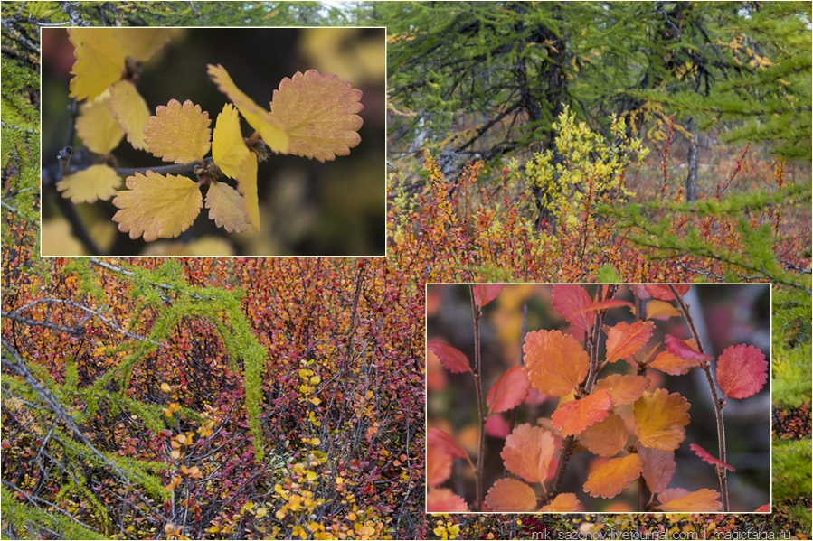

Slide 12
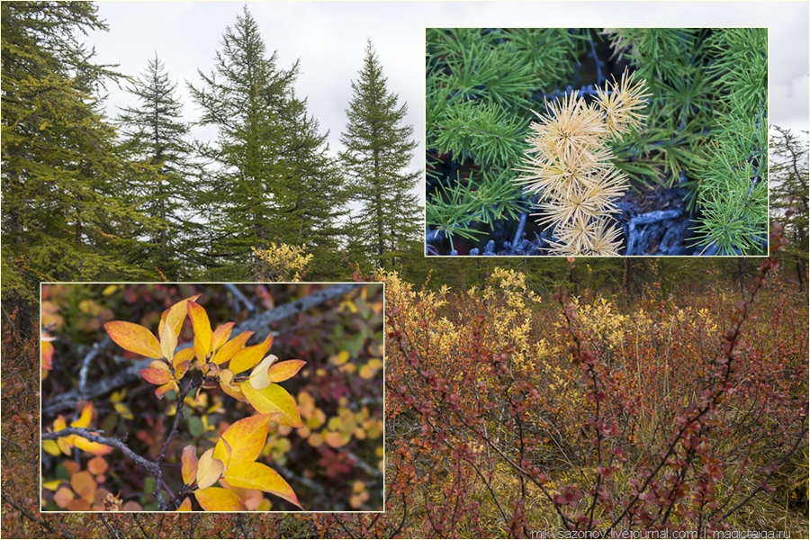
Желтого цвета добавляет карликовая ива. Часто встречается в наших лесах лиственница.

Slide 13
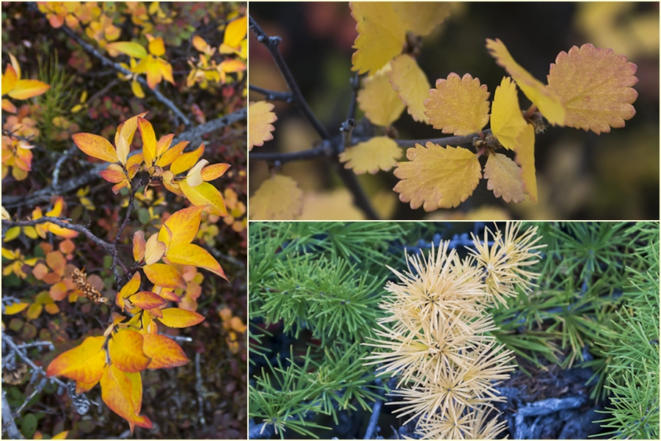

Slide 14
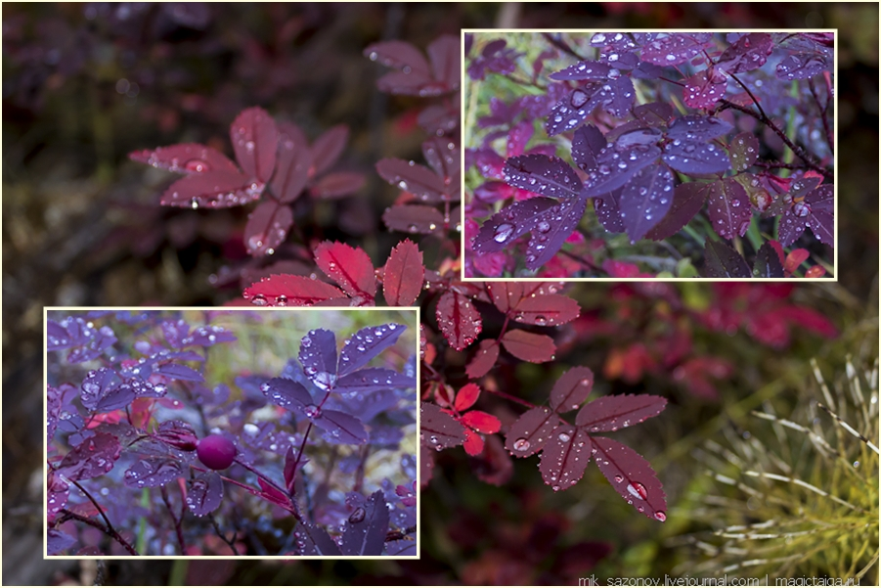
Местами на сухих склонах встречаются заросли шиповника.

Slide 15
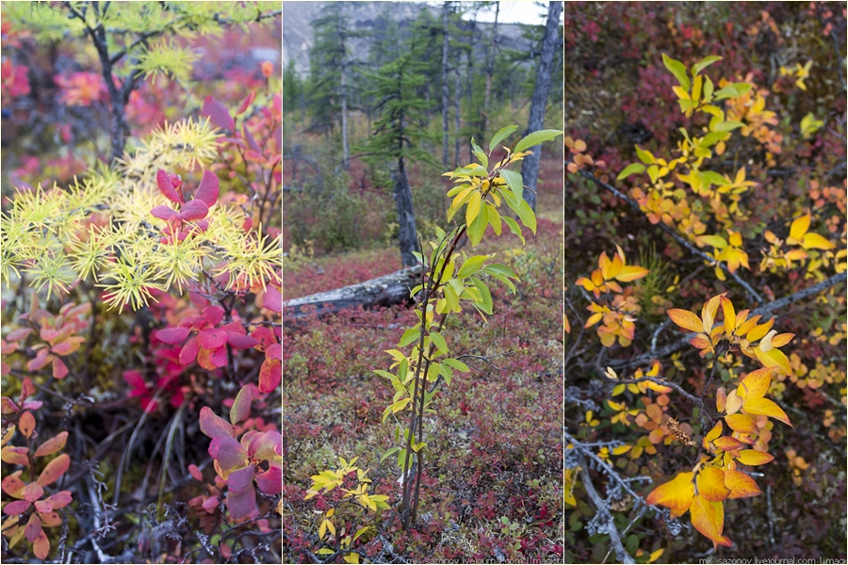

Slide 17
